Slide 1

Identification d’une molécule à visée thérapeutique
Cours du Pr. Braguer
UE6
Initiation à la connaissance du médicament
Pray2pass – Saravioli - Smelliot

Slide 2
Quelques définitions de bases
Pharmacologie :
Science qui étudie les interactions entre les médicaments et les organismes vivants.
Se consacre à la recherche, au développement, à la bonne utilisation et la surveillance des médicaments via des structures de régulation.

Slide 3
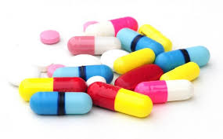
Quelques définitions de bases
Médicament : Article L511 du Code de la Santé Publique (1967)
Toute substance ou composition présentant des propriétés curatives ou préventives à l’égard de maladies humaines ou animales , ainsi que tout produit pouvant être administré en vue d’établir un diagnostic médical ou de restaurer/ corriger/ modifier une fonction organique.
C’est un des éléments de la prise en charge des maladies, mais ça n’est pas le seul !

Slide 4
Quelques définitions de bases
Un médicament c’est…
• Un ou plusieurs principes actifs + des excipients
• Forme galénique → Aspect final du médicament administrable au patient, déclinable en plusieurs formes.

Slide 5
Identification d’une molécule à visée thérapeutique
Plan :
1 – Introduction
2 – Avant-projet
3 – Projet
4 – Sélection des molécules ayant un profil compatible

Slide 6
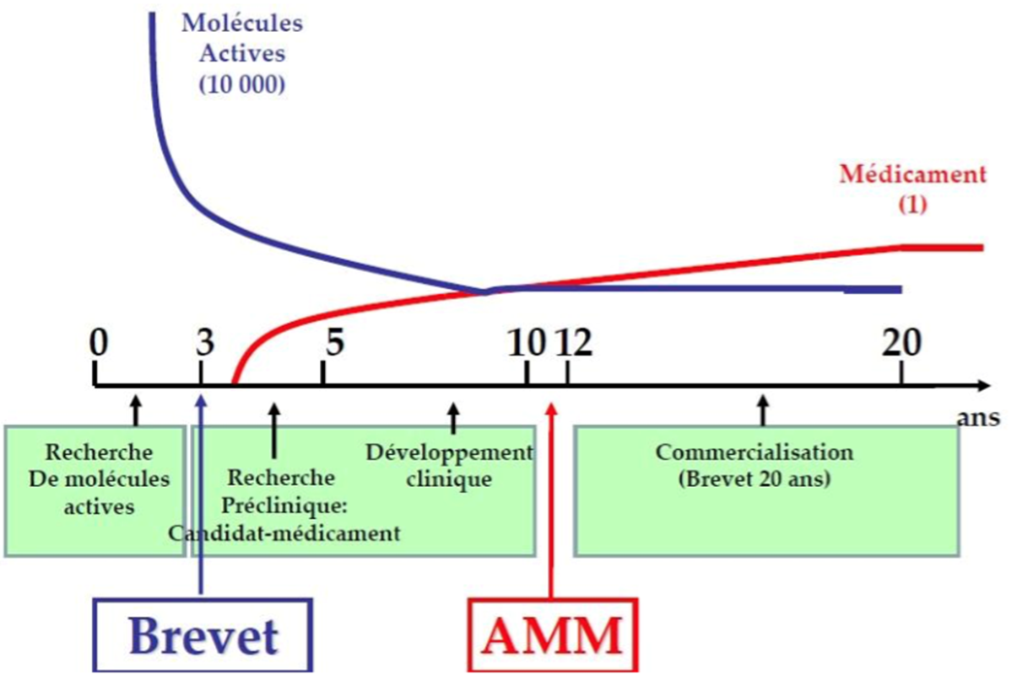

Slide 7
1 – Introduction
On part d’un grand nombre de molécules ( 10 000 ) que l’on teste ( criblage, screening ), pour arriver à 4-5 molécules actives.
C’est un processus long, très couteux et très réglementé

Slide 8
1 – Introduction
A – Recherche de molécules actives
→ Se termine par le dépôt d'un brevet ( valable 20 ans ) pour protéger la découverte.
B – Phase d’études précliniques ( modèles ¢ ou animaux )
→ Correspond à un premier test de l’efficacité et de la toxicité de la molécule.
C – Phases d’études cliniques ( chez l’homme )
→ Permet de déterminer l'utilisation d'un médicament.

Slide 9
1 – Introduction
D – Obtention de l’AMM ( Autorisation de Mise sur le Marché )
→ Donne un statut de médicament à la molécule et autorise sa commercialisation.
Toutes ces études durent une dizaine d’année.
E – Arrêt de la commercialisation d’un médicament
→ Peut être lié à :
  Un rapport bénéfice risque défavorable ( ± retrait d’AMM )
  A l'arrivée sur le marché des génériques
  A l'apparition de médicaments plus efficaces ou présentant moins d'effets indésirables.

Slide 10

1 – Introduction
Notes:
Parler du brevet

Slide 11
1 – Introduction
L’identification d’une molécule thérapeutique est étroitement lié à l’industrie pharmaceutique ( besoin de rentabilité ).
On part de 10 000 molécules, il y a donc énormément de pertes avant de trouver la bonne.
Le médicament coute cher pour subvenir aux couts liés à la recherche !
→ Ainsi le défi pour l’industrie est de croiser progrès thérapeutique et rentabilité économique.
Notes:
Aspect medical : sante publique
Processus long , cher et tres reglementé
Aspect economique : rentabilité economique

Slide 12
2 – Avant-projet
Identification d’une cible pertinente :
L'avant projet consiste en une phase de questionnement pour évaluer le cout de la découverte et du développement d'un médicament. Il faut identifier :
Marché potentiel : Domaine, pathologie, médicament existant, place restante ...
Moyens technologiques : Equipement, moyens, outils ...
Niveau de connaissances et compétences : Acteur, expertise, formation.
Notes:
Evaluer le cout : afin de trouver le bon rapport économie/besoin de santé publique.
Marché potentiel : Les marchés les plus rentables sont la cancérologie et les maladies neurodégénératives, tandis que l'hypertension artérielle est un mauvais marché à cause d'un nombre déjà important de molécules sur le marché.

Slide 13
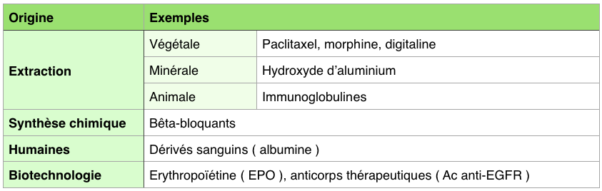
3 – Projet
Identification d’une molécule active sur la cible :
La molécule active a différentes origines possibles :

Slide 14
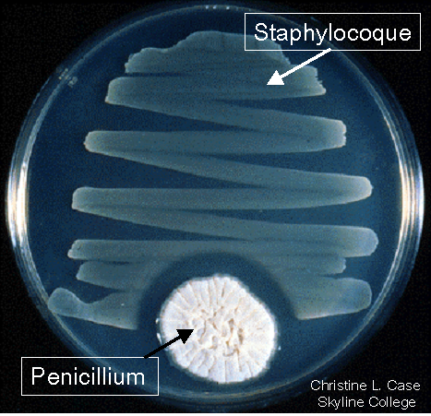
Modalités de découverte des principes actifs à partir :
A) Découverte lié au Hasard
La pénicilline : Fleming => Penicillium( champignons ) => découverte + prix nobel 1945

Slide 15
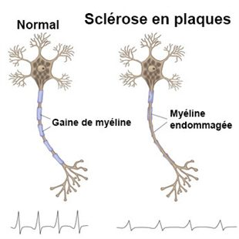
3 – Projet
Modalités de découverte des principes actifs à partir :
Acétate de glatiramère :
Volonté de dev la SEP => effet inverse

Slide 16
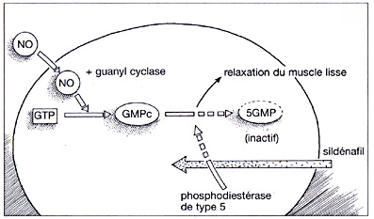
3 – Projet
Modalités de découverte des principes actifs à partir :
B) De données empiriques, observat° :
• Effets biologiques : Ethnopharmacologie
• Effets indésirables : Sildénafil (Viagra)
•Toxicité, AVK , Trinitrine
Notes:
Ethnopharmacologie ou médecine indigène, substances naturelles :
Taxanes ( paclitaxel , docetaxel ) extraits de l’if ( cancerologie )
Theophyline ( stimulant cardiaque et broncho dilatateur ) extrait du thé

Slide 17
3 – Projet
Modalités de découverte des principes actifs à partir :
C ) De la connaissance d’un processus physiopathologique :
Recherche de molécules chimiques pouvant interagir avec un système physiopathologique connu. Mode de découverte le plus fréquent.
Utilisation de modèles :
  Cultures de cellules cancéreuses : Paclitaxel
  Modèle d’organe isolé ( vaisseau sanguin )
  Modèle animal ( rat hypertendu )

Slide 18
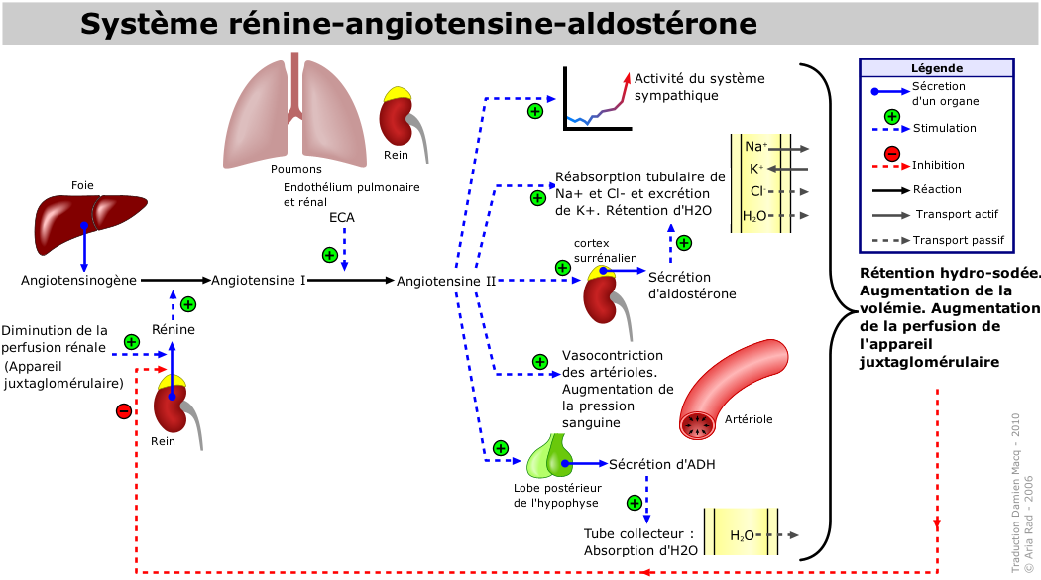
3 – Projet
Exemples :
Processus physiologique : SRA :captopril

Slide 19
3 – Projet
Exemple :
- Processus pathologique
Médicaments dirigés contre EGFR :
Récepteur membranaire surexprimé dans les cellules cancéreuses car il favorise la prolifération cellulaire, découvert grâce au décryptage du génome.
Le domaine intra-cytoplasmique comporte des tyrosine-kinase (autophosphorylation).

Slide 20
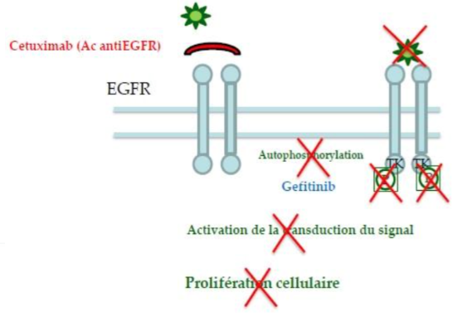
3 – Projet
Cétuximab : Bloque la fixation de la molécule sur son Rc.
Géfitinib : Empêche l’autophosphorylation du Rc en se fixant sur les domaines tyrosines-kinases.
Notes:
Cetu : biothérapies
Geftinib syntheses chimique

Slide 21

3 – Projet
Modalités de découverte des principes actifs à partir :
D) D’une cible moléculaire ( HMG-Coa reductase)
Technique d’avenir menant vers les thérapies ciblées
Identification de la cible moléculaire par décryptage du génome et utilisation d’outils de protéomique.
Modélisation moléculaire ou méthode in silico. Concept clé-serrure et relation structure-activité.
→ Moins onéreux, plus rapide !
Biothérapies : Technologies complémentaires, production des molécules par voie biologique.
→ Très chères !
Notes:
Décryptage du génome : Utilisation d'outils puissants de protéomique identifiant les cibles. A partir de données génétiques il est possible d'observer quels gènes sont activés dans une pathologie. Un gène donne une protéine donnant la cible. On utilise des Ac et molécules pour bloquer la protéine. Fréquent pour les cancers.
Modélisation moléculaire : Permet de trouver une molécule active sur une cible de structure 3D connue. Recherche de l'inhibiteur idéal par approche informatique in silico, identification des groupes chimiques permettant aux molécules de se lier à la cible :
- Concept clé-serrure : compatibilité cible (serrure) / mdt (clé).
- Relation structure-activité : à partir d'une molécule initiale tête de file, le chimiste la décline pour l'améliorer (moins toxique …).
→ Ceci est moins onéreux et est plus rapide que l'expérimentation ou le screening à l'aveugle.
Biothérapies : Production de médicaments par voie biologique (non chimique) comme les Ac et l'EPO. Elles font appel à des technologies complémentaires (immunologie, biologie). Très chères.

Slide 22
3 – Projet
Modalités de découverte des principes actifs à partir :
E ) De molécules déjà existantes dont on connaît l’effet thérapeutique ( me-too drugs )
Recherche des principes actifs de la même famille que le médicament chef de file déjà commercialisé.
  Optimisation des caractéristiques pharmaco- cinétiques et pharmacothérapeutiques.
  Moindre investissement financier.
  Intérêt pour la santé publique variable.
Notes:
Exemples : Béta-Bloquants, Propanol, Pindolol.

Slide 23
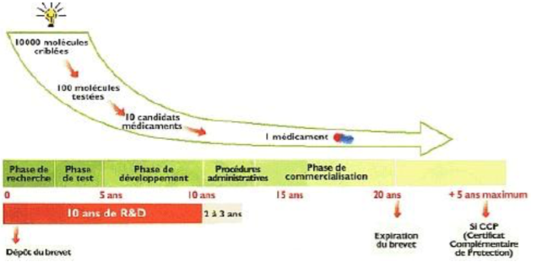
4 – Sélection des molécules
C’est le screening, ou criblage :
Recherche de la molécule idéale ayant un profil compatible avec un développement ultérieur chez l’homme.
Screening de milliers de composés à haut débit pour obtenir un seul candidat médicament.

Slide 24
4 – Sélection des molécules
Screening primaire :
10 000 composés.
✓ Premiers tests pharmacologiques simples, rapides, reproductibles, peu coûteux.
✓ Identifie des touches puis des têtes de série.
✓ Retour vers le chimiste pour optimiser la structure (relation structure-activité).
Notes:
Touche : partie de la molécule active
Tête de série : Squelette chimique nécessaire pour être actif sur la cible.
Si aucune molécule intéressante trouvée, la recherche s’arrête là !

Slide 25
4 – Sélection des molécules
Screening secondaire :
100 composés.
✓ Tests plus élaborés, plus chers.
    In vitro (sur des lignées cellulaires particulières).
    Sur organe isolé.
    Sur modèle physiopathologique animal.
Notes:
Moins automatisés mais plus complexes

Slide 26
4 – Sélection des molécules
Sélection du candidat médicament
< 10 molécules.
Choix des 3 ou 4 molécules les plus intéressantes à développer pour la recherche préclinique et clinique.
Possibilité d’obtenir des molécules plus intéressantes en développant la synthèse chimique.
Dépôt du brevet au bout de 3 ans en moyenne !
→ Essais précliniques, cliniques et mise sur le marché.
AMM au bout de 10/12 ans en moyenne.

Slide 27
Conclusion :
La recherche de nouveaux médicaments est un processus long et coûteux comprenant plusieurs étapes :
Identification d’une cible pertinente.
Découverte de molécules actives sur la cible.
Sélection des molécules pour développement en santé humaine.

Slide 28
QCM TIME !
QCM 1 – Quelques définitions…
A - La forme galénique du médicament représente le
squelette actif de la molécule.
B – Le médicament est le seul élément de la prise en
charge de la maladie.
C – Une substance à visée préventive n’est pas
considérée comme un médicament.
D – Un médicament correspond à l’association d’un
principe actif avec des excipients.
E – Les réponses A, B, C, D et E sont fausses.

Slide 29
QCM TIME !
QCM 1 – Quelques définitions…
A - La forme galénique du médicament représente le
squelette actif de la molécule.
B – Le médicament est le seul élément de la prise en
charge de la maladie.
C – Une substance à visée préventive n’est pas
considérée comme un médicament.
D – Un médicament correspond à l’association d’un
principe actif avec des excipients.
E – Les réponses A, B, C, D et E sont fausses.
→ Réponse D !

Slide 30
QCM TIME !
QCM 2 – Concernant le cycle de vie du médicament
A – La rentabilité économique est un point important pour l’industriel pharmaceutique
B –Le médicament est commercialisé dès l’obtention du brevet
C – Le brevet protège la découverte pendant 3 ans.
D – Le développement du médicament n’est pas
très coûteux.
E – Les réponses A, B, C, D et E sont fausses.

Slide 31
QCM TIME !
QCM 2 – Concernant le cycle de vie du médicament
A – Vrai, le mdc est un produit de consommation particulier !
B –Le médicament est commercialisé dès l’obtention du brevet
C – Le brevet protège la découverte pendant 3 ans.
D – Le développement du médicament n’est pas
très coûteux.
E – Les réponses A, B, C, D et E sont fausses.
→ Réponse A

Slide 32
QCM TIME !
QCM 3 – Concernant le cycle de vie du médicament
A – L’hydroxyde d’aluminium provient d’une
extraction végétale.
B – Le Sildénafil® est découvert grâce à sa toxicité.
C – La modélisation moléculaire in-silico est très chère.
D – Le screening secondaire se fait avec
10 000 molécules.
E – Les réponses A, B, C, D et E sont fausses.

Slide 33
QCM TIME !
QCM 3 – Concernant le cycle de vie du médicament
A – L’hydroxyde d’aluminium provient d’une
extraction végétale.
B – Le Sildénafil® est découvert grâce à sa toxicité.
C – La modélisation moléculaire in-silico est très chère.
D – Le screening secondaire se fait avec
10 000 molécules.
E – Les réponses A, B, C, D et E sont fausses.
→ Réponse E !

Slide 34

Merci de votre attention !

